Slide 1
OBIETTIVO trasparenza
La Nuova Infrastruttura Cartografica e lo Sportello Unico per l’Edilizia Telematico

Slide 2
CONTESTO
Moduli in formato cartaceo, spesso non aggiornati, per la presentazione delle istanze
Difformità nelle procedure istruttorie nei diversi Uffici Tecnici
Contatto continuo tra gli Uffici Tecnici e il pubblico
Scarsa efficienza e limitata trasparenza dell’azione amministrativa
Roma, 29 aprile 2015 – Sala della Protomoteca
1

Slide 3
OBIETTIVI
Contrasto ai fenomeni corruttivi
Garanzia di imparzialità nei confronti dei cittadini sui procedimenti amministrativi
Recepimento della normativa più recente in tema di semplificazione amministrativa
Contenimento e ottimizzazione dei costi
Amministrativi
Roma, 29 aprile 2015 – Sala della Protomoteca

Slide 4
OBIETTIVI
Incremento dell’efficienza nelle istruttorie e dell’efficacia delle verifiche sulle istanze edilizie
Semplificazione dei procedimenti
Incremento della trasparenza dell’azione amministrativa
Diffusione dei dati pubblici territoriali di Roma Capitale
Procedurali
Roma, 29 aprile 2015 – Sala della Protomoteca

Slide 5
SOLUZIONE TECNOLOGICA
Nuova Infrastruttura Cartografica
Consultazione e fruizione delle informazioni urbanistiche e vincolistiche che interessano il territorio di Roma Capitale
Sportello Unico per l’Edilizia Telematico
Gestione informatizzata dei processi “end-to-end” per la compilazione, la presentazione e l’istruttoria delle istanze edilizie per tutte le procedure
Roma, 29 aprile 2015 – Sala della Protomoteca

Slide 6
AZIONI PER IL RAGGIUNGIMENTO DEGLI OBIETTIVI
Contrasto ai fenomeni corruttivi
Dematerializzazione dei processi
Limitazione del contatto tra uffici e pubblico
Tracciatura delle operazioni
Standardizzazione delle procedure
Gestione automatizzata delle assegnazioni di responsabilità dei procedimenti
Garanzia di imparzialità nei confronti dei cittadini

Slide 7
AZIONI PER IL RAGGIUNGIMENTO DEGLI OBIETTIVI
Compilazione informatica delle istanze
Sportello Unico sempre aggiornato alla normativa più recente
Standardizzazione dei formati degli elaborati grafici e della documentazione allegata alle istanze
Recepimento della normativa più recente
Eliminazione della documentazione cartacea
Produzione ed emissione dei provvedimenti in formato digitale
Contenimento e ottimizzazione dei costi

Slide 8
AZIONI PER IL RAGGIUNGIMENTO DEGLI OBIETTIVI
Incremento del livello di efficienza e di efficacia
Automazione degli algoritmi di calcolo del contirbuto di costruzione e degli altri oneri
Digitalizzazione della gestione dei pareri da e per gli Enti Esterni
Contrazione dei tempi di istruttoria finalizzata al rispetto delle scadenze fissate dalla normativa
Semplificazione dei procedimenti
Modulistica intelligente
Gestione informatica dell’iter autorizzativo
Gestione automatizzata dei pagamenti
Flussi di comunicazione standard
(protocollo elettronico, PEC, firma digitale)
Roma, 29 aprile 2015 – Sala della Protomoteca
1

Slide 9
AZIONI PER IL RAGGIUNGIMENTO DEGLI OBIETTIVI
Visualizzazione dell’iter di lavorazione della pratica da parte dell’utente
Consultazione on line dello stato del territorio
Incremento della trasparenza
Consultazione dei dati alfanumerici e cartografici
Fruizione tramite servizi standard dei dati cartografici
Diffusione dei dati pubblici territoriali

Slide 10
Nuova infrastruttura cartografica
Cittadini, Professionisti, Dipendenti di RC
Navigano il Portale GIS
Consultano i cataloghi dei Dati e dei Servizi e i metadati
Interrogano la componente di Location Intelligence
Scaricano, se autorizzati, gli shapefile dei layer nativamente vettoriali
Dipendenti di RC
Aggiornano i tematismi interrogando i servizi standard con client GIS o sistemi informativi di Area
Usano i tematismi per la definizione dei propri procedimenti.

Slide 11
Nuova infrastruttura cartografica
Tematismi
Cartografia di base
Cartografia specialistica
CRTN 2003 (Raster)
Scansione dei Lucidi storici della Toponomastica
Reticolo stradale OpenStreetMap
Fogli e particelle catastali in WGS 84
Mosaico toponomastico
Suddivisione toponomastica e confini municipali
Sistemi e Regole 1:10000
PTPR
Zone acustiche
Zone OMI
Strumenti di attuazione urbanistica
(abusi edilizi, espropri…)
Edificato, civici e uso del suolo del PCN
Roma, 29 aprile 2015 – Sala della Protomoteca

Slide 12
Sportello Unico dell’Edilizia Telematico
Funzionalità
Compilazione e sottomissione di un’istanza
Istruttoria di una pratica
verifica amministrativa
verifica tecnica
scelta degli esiti
gestione degli atti d’obbligo
gestione dei pagamenti
generazione del provvedimento
Roma, 29 aprile 2015 – Sala della Protomoteca
1

Slide 13
Sportello Unico dell’Edilizia Telematico
Funzionalità
Gestione delle richieste dei pareri agli Enti Esterni
Gestione delle Conferenze di Servizi
Invio telematico delle comunicazioni tramite protocollazione e PEC
Consultazione della cartografia
Roma, 29 aprile 2015 – Sala della Protomoteca
1

Slide 14
SUET - FLUSSO DI PROCESSO
Tecnico progettista accreditato/delegato
Soggetto legittimato Capofila
Tecnico/Soggetto legittimato
Gestione Incarichi
Gestione Deleghe
Calcolo automatico Oneri
Firma digitale Relazione tecnica
Verfica dati richiesta
Verifica Relazione tecnica
Sottomissione istanza
Visualizzazione dell’iter di lavorazione della pratica da parte dell’utente
Gestione telematica delle comunicazioni con il B.O.
Compilazione
istanza
Presentazione
istanza
Gestione delle
richieste
Front Office
Visualizzazione dello stato di lavorazione
della pratica
Verifica Pagamenti
Verifica Oneri
SUET
Protocollazione elettronica e PEC
Visualizzazione delle scadenze
Firma Digitale
Back Office
Back Office
Generazione
provvedimento
Gestione pareri
Istruttoria
pratica
Gestione atti d’obbligo
Gestione pagamenti
Generazione provvedimento
Richiesta pareri uffici e enti
Convocazione conferenza servizi
Sottomissione pareri
Verifica Amministrativa
Istruttoria tecnica
Scelta Esito
Proposta provvedimento
Dirigente/RdP/Istruttore
RdP/Enti
RdP/Istruttore
Roma, 29 aprile 2015 – Sala della Protomoteca

Slide 15
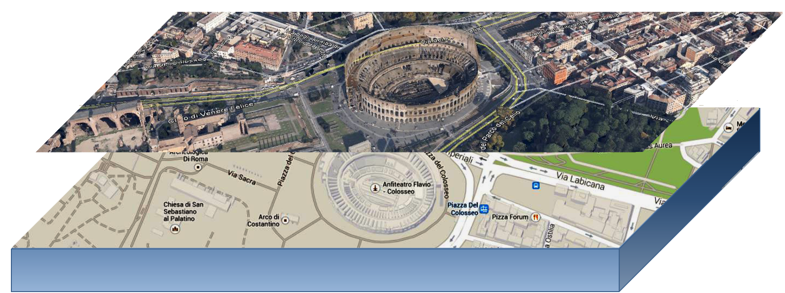
Integrazione SUET - NIC
Modulo Cartografico
SUET
Servizi standard OGC
(WMS, WFS…)
Cartografia di base
Layer specialistici
Nuova Infrastruttura Cartografica
Roma, 29 aprile 2015 – Sala della Protomoteca

Slide 16
Avvio delle piattaforme
SCADENZE
1 GIUGNO – AVVIO DELLA NUOVA INFRASTRUTTURA CARTOGRAFICA
1 LUGLIO – AVVIO DEI PERMESSI DI COSTRUIRE IN DIPARTIMENTO
1 AGOSTO – AVVIO DELLE PROCEDURE SEMPLIFICATE NEI MUNICIPI
Roma, 29 aprile 2015 – Sala della Protomoteca
1

